Slide 1
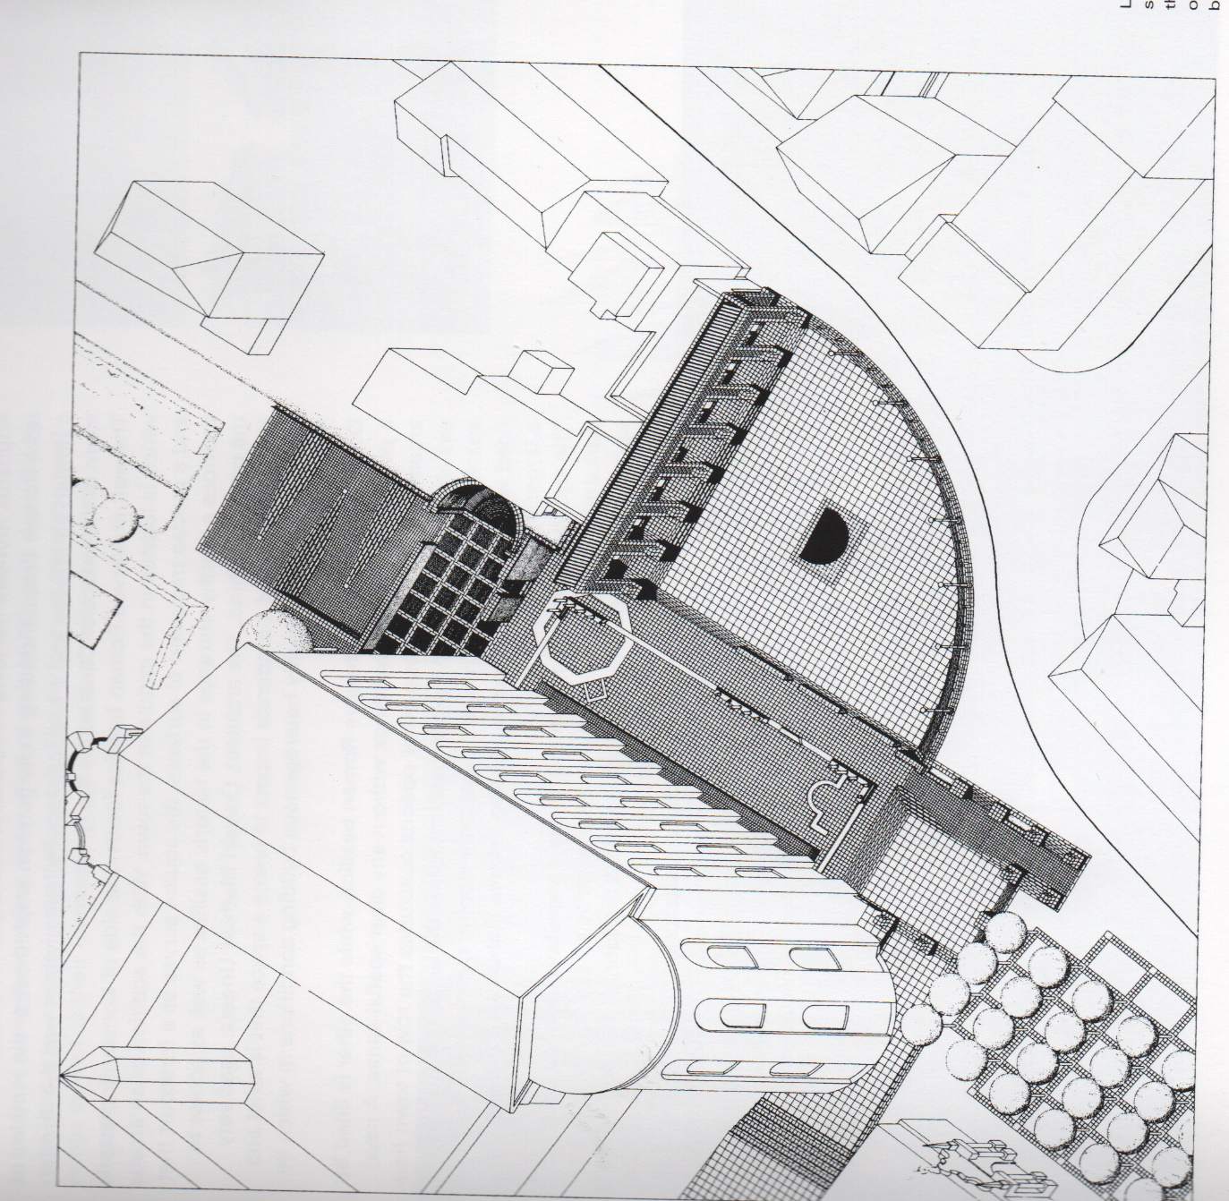
KAUPUNKITILAA SANOITTAMASSA Luento 29.9.2022
Gehl & Gemzoe: New City Spaces 2000
Notes:
KUVAUSLUPA

Slide 2
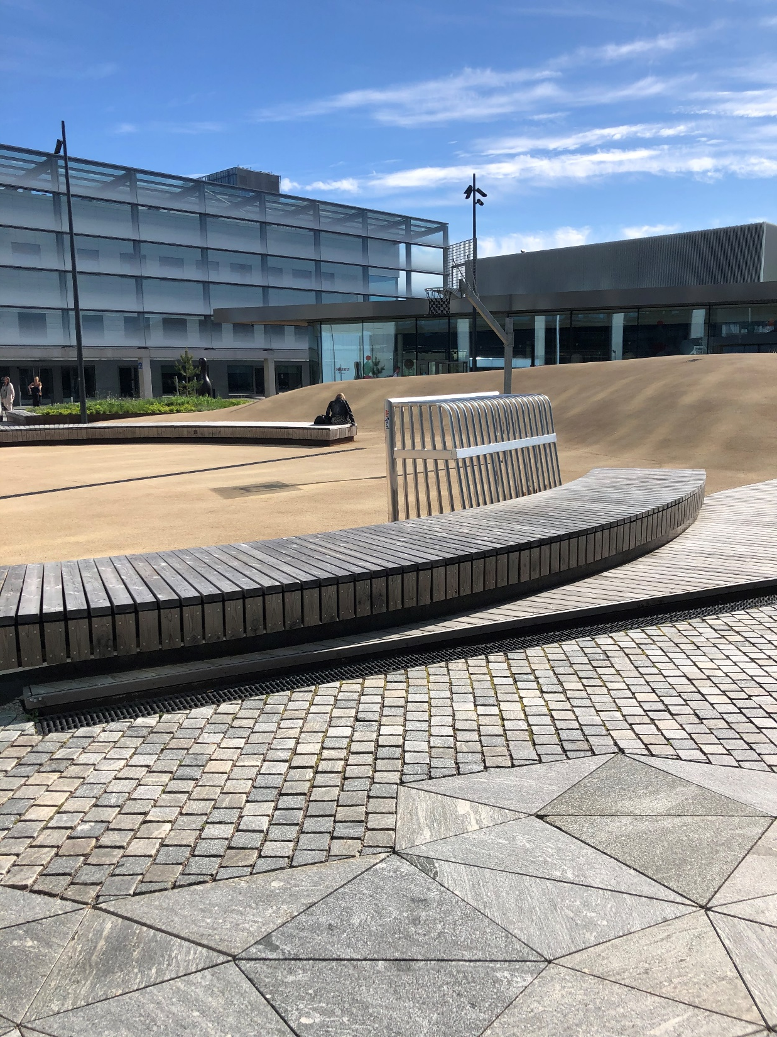
KEILANIEMEN TORI, ESPOO
Masu Planning Oy &
Arkkitehtitoimisto SARC
Valmistunut 2020

Slide 3
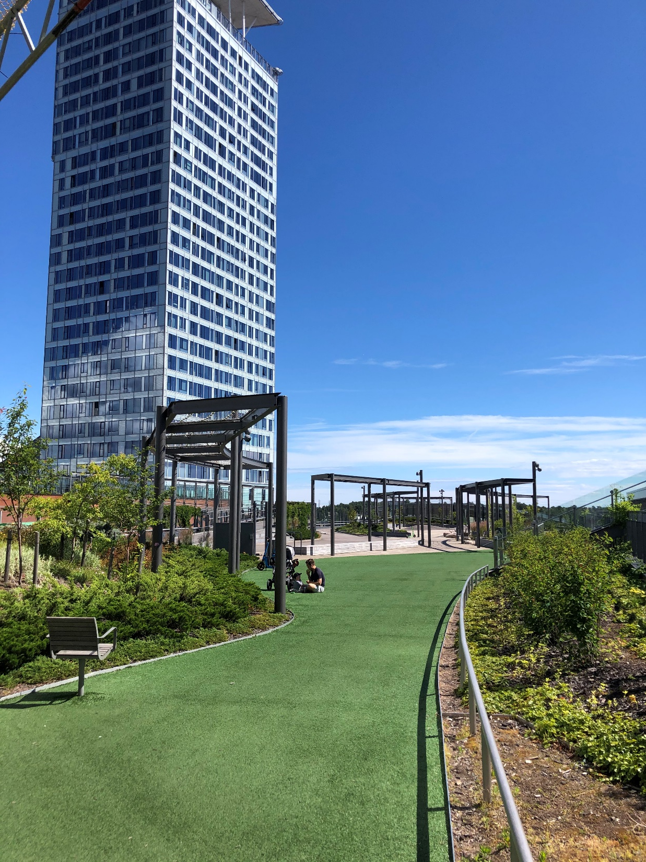
KALASATAMAN PUISTOKANSI ”BRYGA”
Maisema-arkkitehtitoimisto Maanlumo Oy
& Arkkitehtitoimisto Pekka Helin & Co Oy Valmistunut 2018
Notes:
-

Slide 4
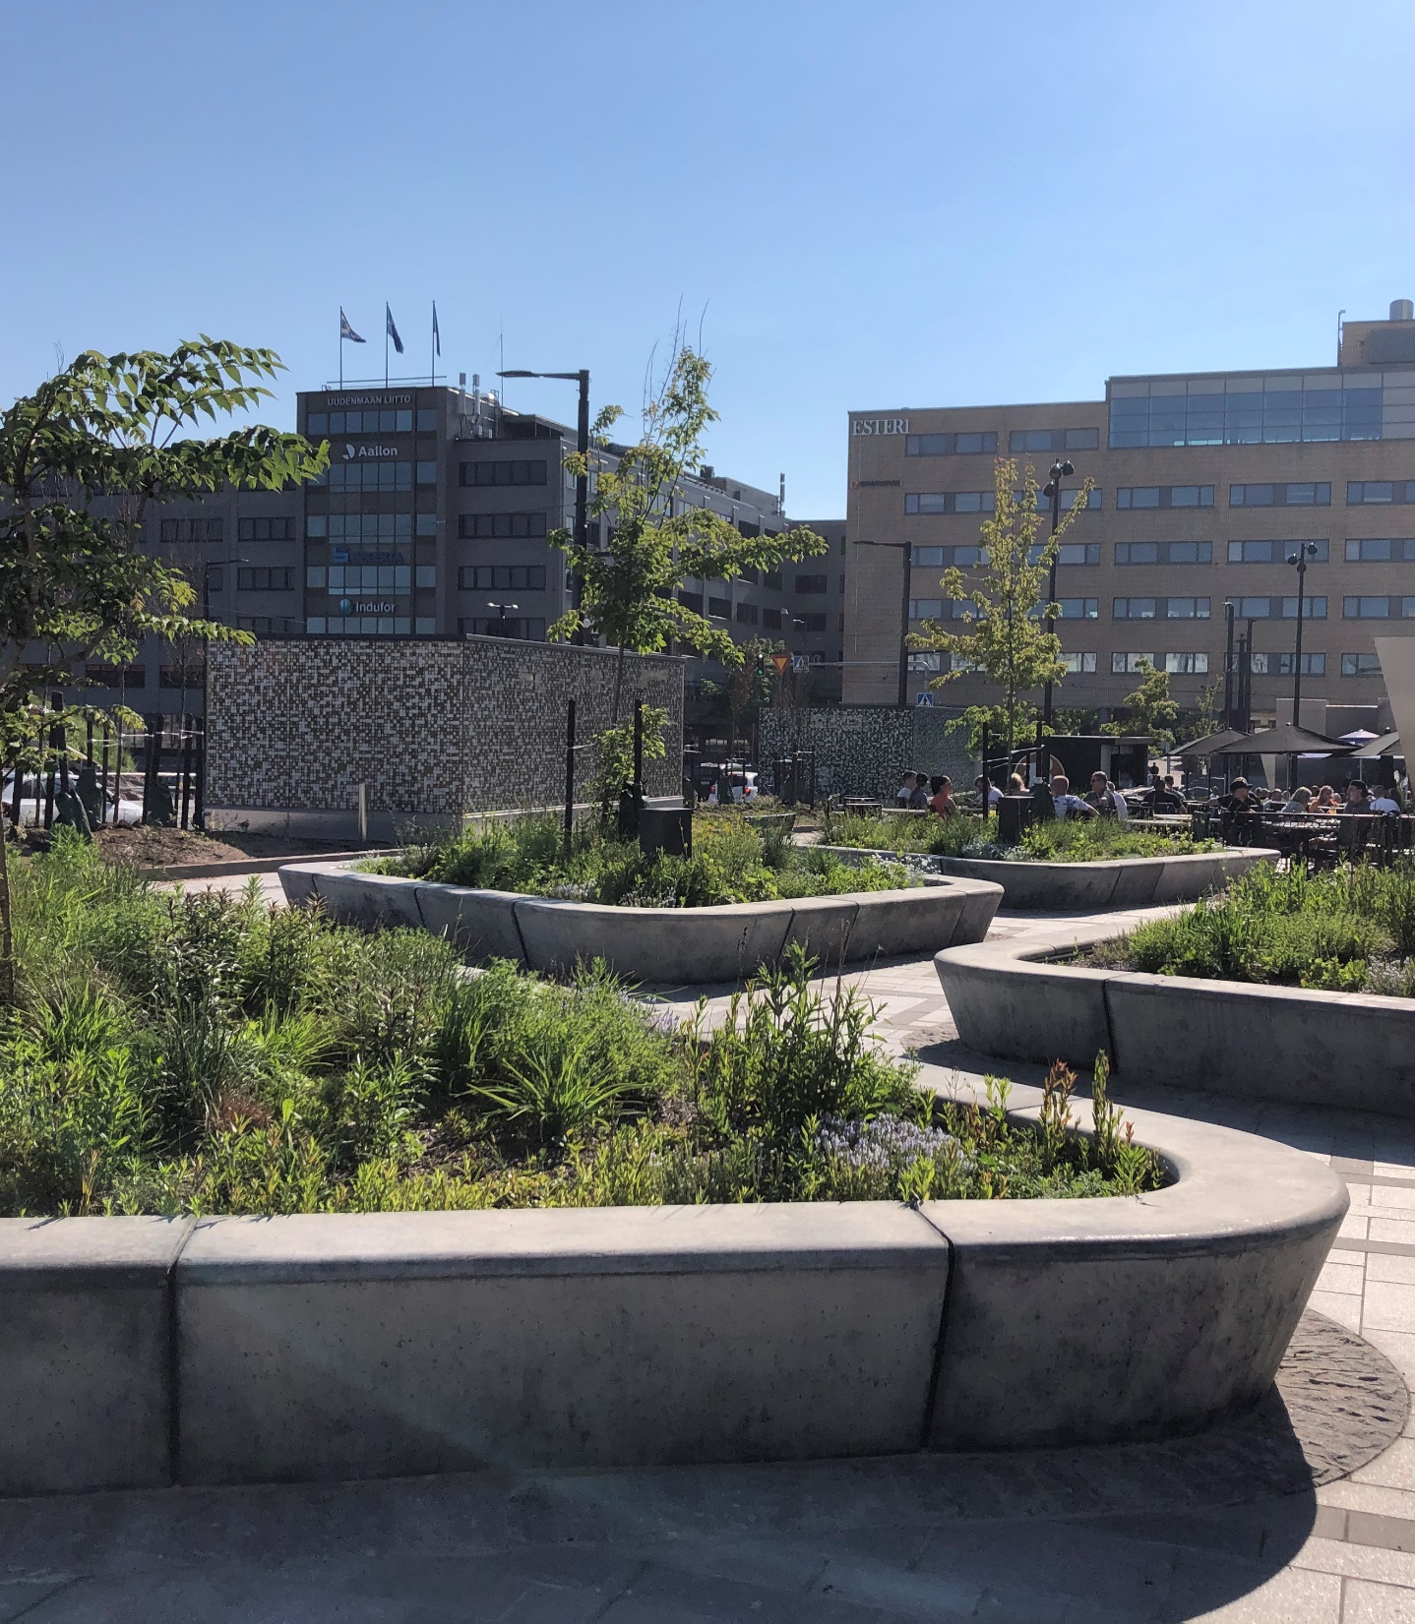
TRIPLAN ULKOTILAT
Arkkitehdit Soini & Horto Oy ja
LOCI Maisema-arkkitehdit Oy
Valmistunut 2020

Slide 5
LUENNON SISÄLTÖ
RYHMÄ- / PARIKESKUSTELU OPPIMISTEHTÄVÄN 2 POHJALTA
OPPIMISTEHTÄVÄN 2 PURKU RYHMÄSSÄ
TEORIAA: KAUPUNKITILAN JÄSENTYMINEN MIELIKUVAKARTTANA
TAUKO 10 MIN
TEORIAA: ERILAISET TAVAT HAHMOTTAA KAUPUNKITILAA
OMA NÄKÖKULMASI?
KYSYMYKSET JA KESKUSTELU AIHEESTA
OPPIMISTEHTÄVÄN 3 OHJEISTUS

Slide 6
PARI- / RYHMÄKESKUSTELU (N. 15 MIN)
OPPIMISTEHTÄVÄN 2 POHJALTA
Jakautukaa pareittain tai pieniin ryhmiin
Käykää yhdessä läpi oppimistehtävän 2 antia
Pohjana pohdinnalle toimii MyCoursesiin palautettamasi oppimistehtävä 2
Kirjatkaa ylös huomioitanne → valitkaa kirjuri!
Eroavatko tapanne tarkastella kaupunkitilaa? Miten?
Tärkeältä tuntuvat teemat, aiheet, huomiot alueista?
Kirjatkaa ylös myös mahdollinen muu keskustelu aiheen ympärillä
Jakakaa kooste keskustelusta lopuksi ryhmässä

Slide 7
OPPIMISTEHTÄVÄN 2 JOHDATTELEVAT KYSYMYKSET
Mitkä asiat, piirteet, yksityiskohdat kohdealueissa kiinnittivät ensimmäisenä huomiosi? Miksi?
Liittyvätkö ensimmäiset huomiosi kohteissa esim.
Alueen visuaaliseen, kolmiulotteiseen kokonaisuuteen (tilasarjat, näkymät, mittasuhteet jne.)
Kehollisiin aistimuksiin tilassa
Sosiaalisiin toimintoihin ja toimintamahdollisuuksiin tilassa
Kohteiden tapaan kytkeytyä läpiympäristöönsä
Kaupunkitilassa näkyviin ajallisiin kerroksiin
Luonnon ja rakennetun ympäristön suhteeseen tilassa
Kestävyysnäkökulmaan (materiaalien kierrätettävyys, kestävyys jne.)
Mitkä olivat mielestäsi tilojen vahvuuksia? Mikä tekee niistä hyvän?
Mitkä ovat tilan ongelmat ja heikkoudet?
Minkälaista käyttäjää tila mielestäsi palvelee hyvin / huonosti?
Millä yhdellä sanalla kuvailisit kutakin aluetta?

Slide 8
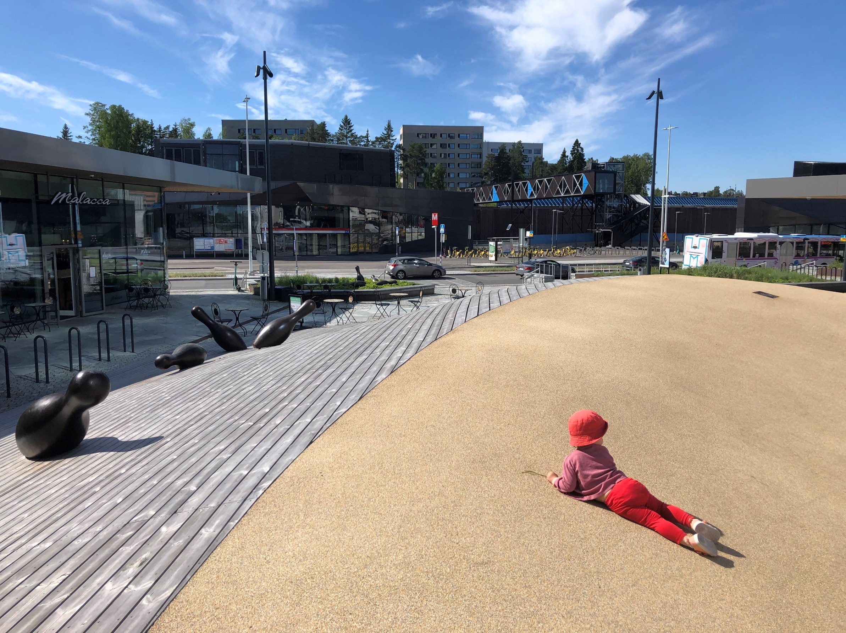
Mitä hyvä kaupunkitila
minulle merkitsee?

Slide 9
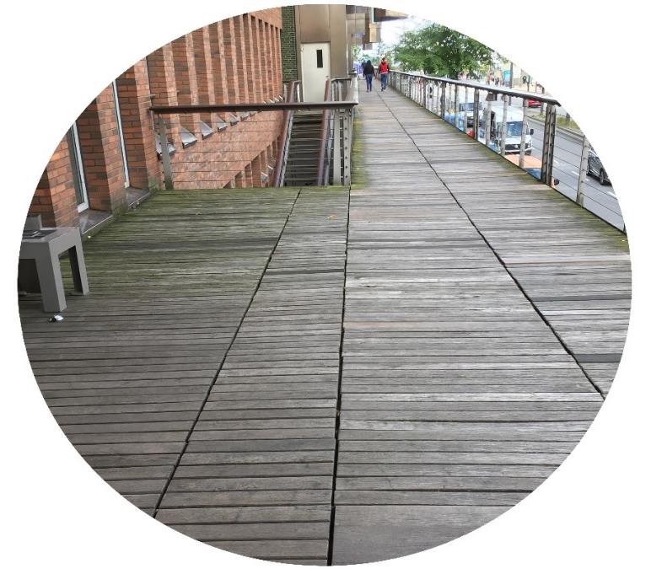
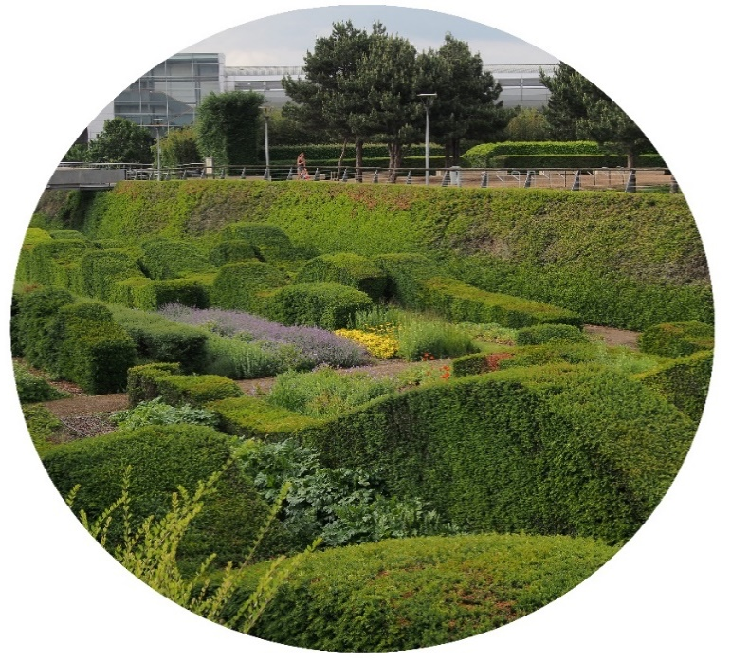
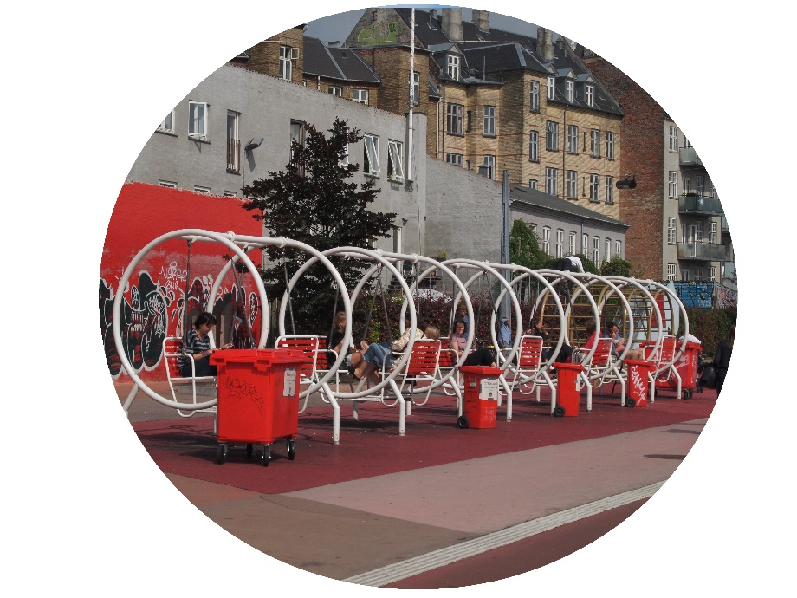
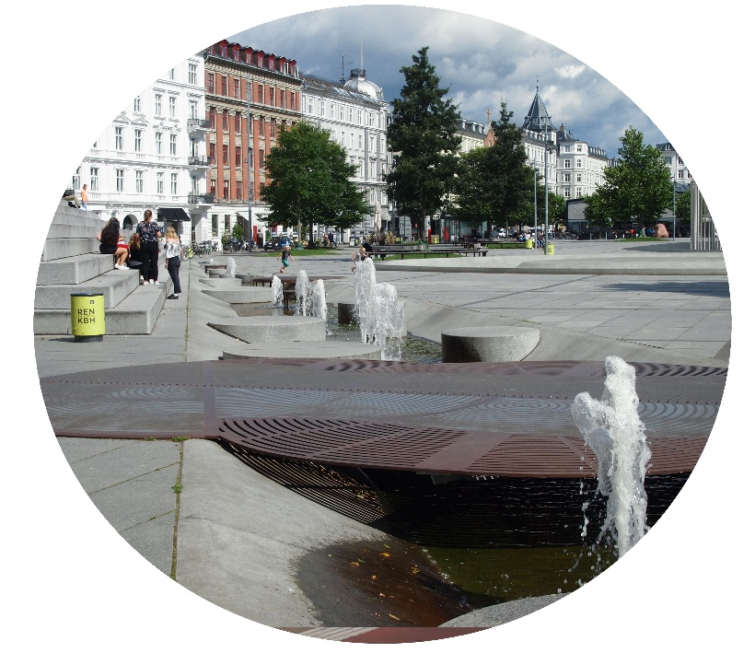
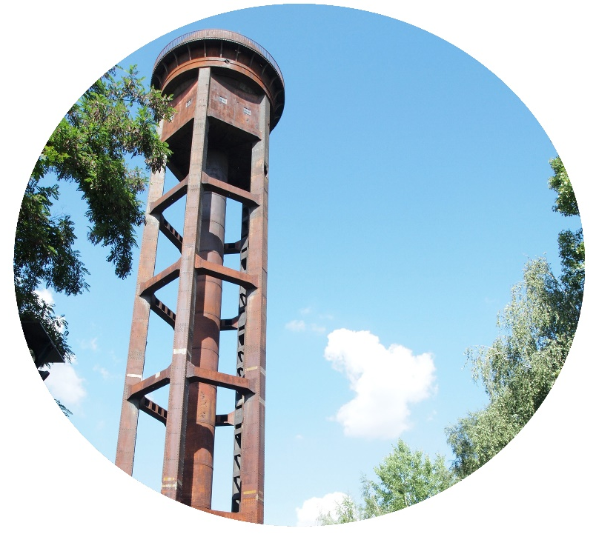
RAJAT &
REUNA-ALUEET
VÄYLÄT
ALUEET
KAUPUNKITILAN
JÄSENTYMINEN
MIELIKUVAKARTTANA
Kevin Lynch /
Image of the City (1960)
MAAMERKIT
SOLMUKOHDAT

Slide 10
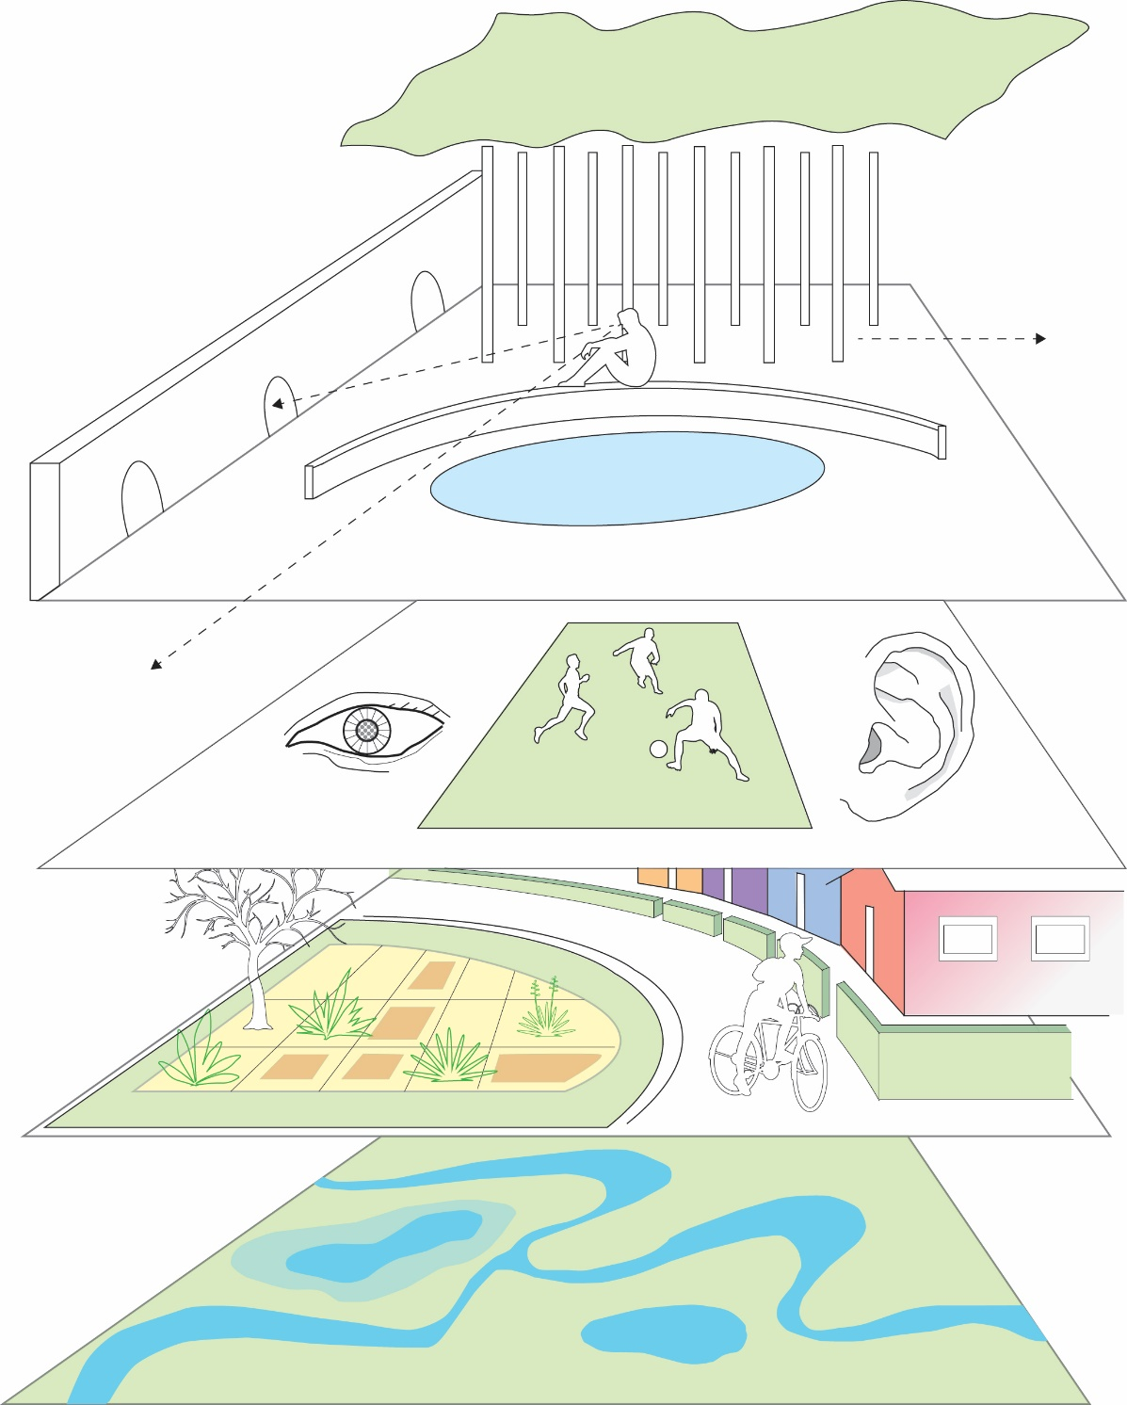
VISUAALINEN,
ESTEETTINEN,
KOLMIULOTTEINEN
KEHOLLINEN & SOSIAALINEN
HISTORIALLINEN, YHTEISKUNNALLINEN
EKOLOGIA JA KESTÄVYYSNÄKÖKULMA
ERILAISET TAVAT HAHMOTTAA KAUPUNKITILAA

Slide 11
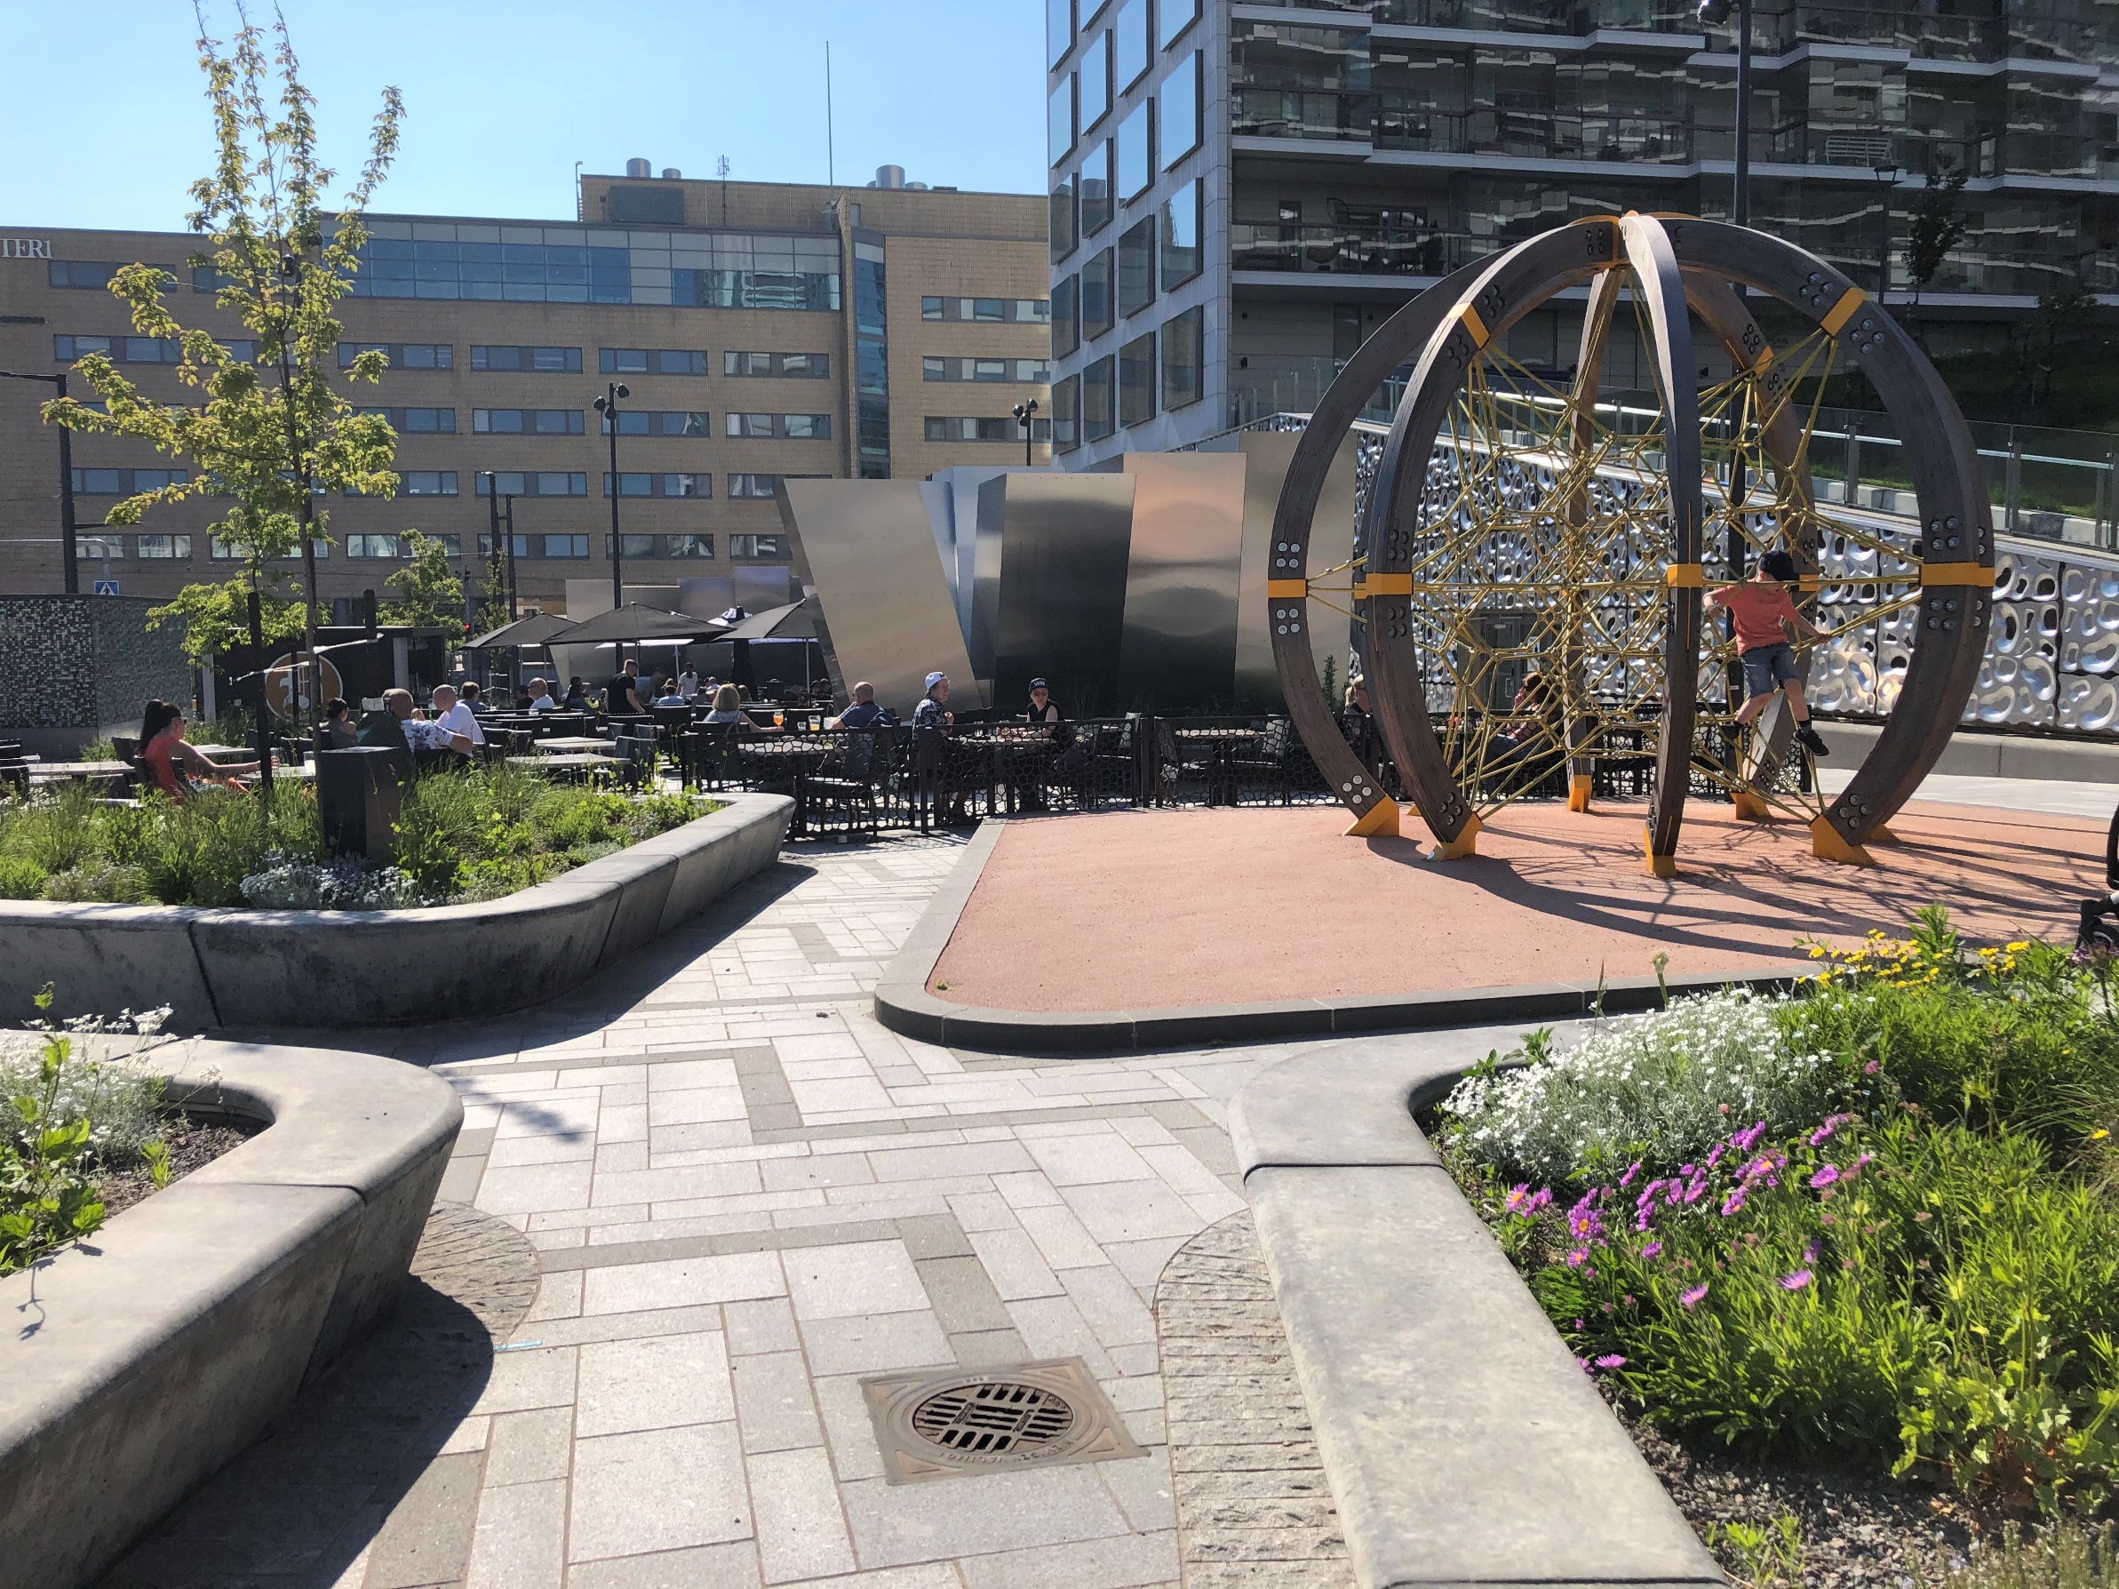
TAUKO!

Slide 12
VISUAALINEN,
ESTEETTINEN,
KOLMIULOTTEINEN
KEHOLLINEN & SOSIAALINEN
HISTORIALLINEN, YHTEISKUNNALLINEN
EKOLOGIA JA KESTÄVYYSNÄKÖKULMA
ERILAISET TAVAT HAHMOTTAA KAUPUNKITILAA

Slide 13
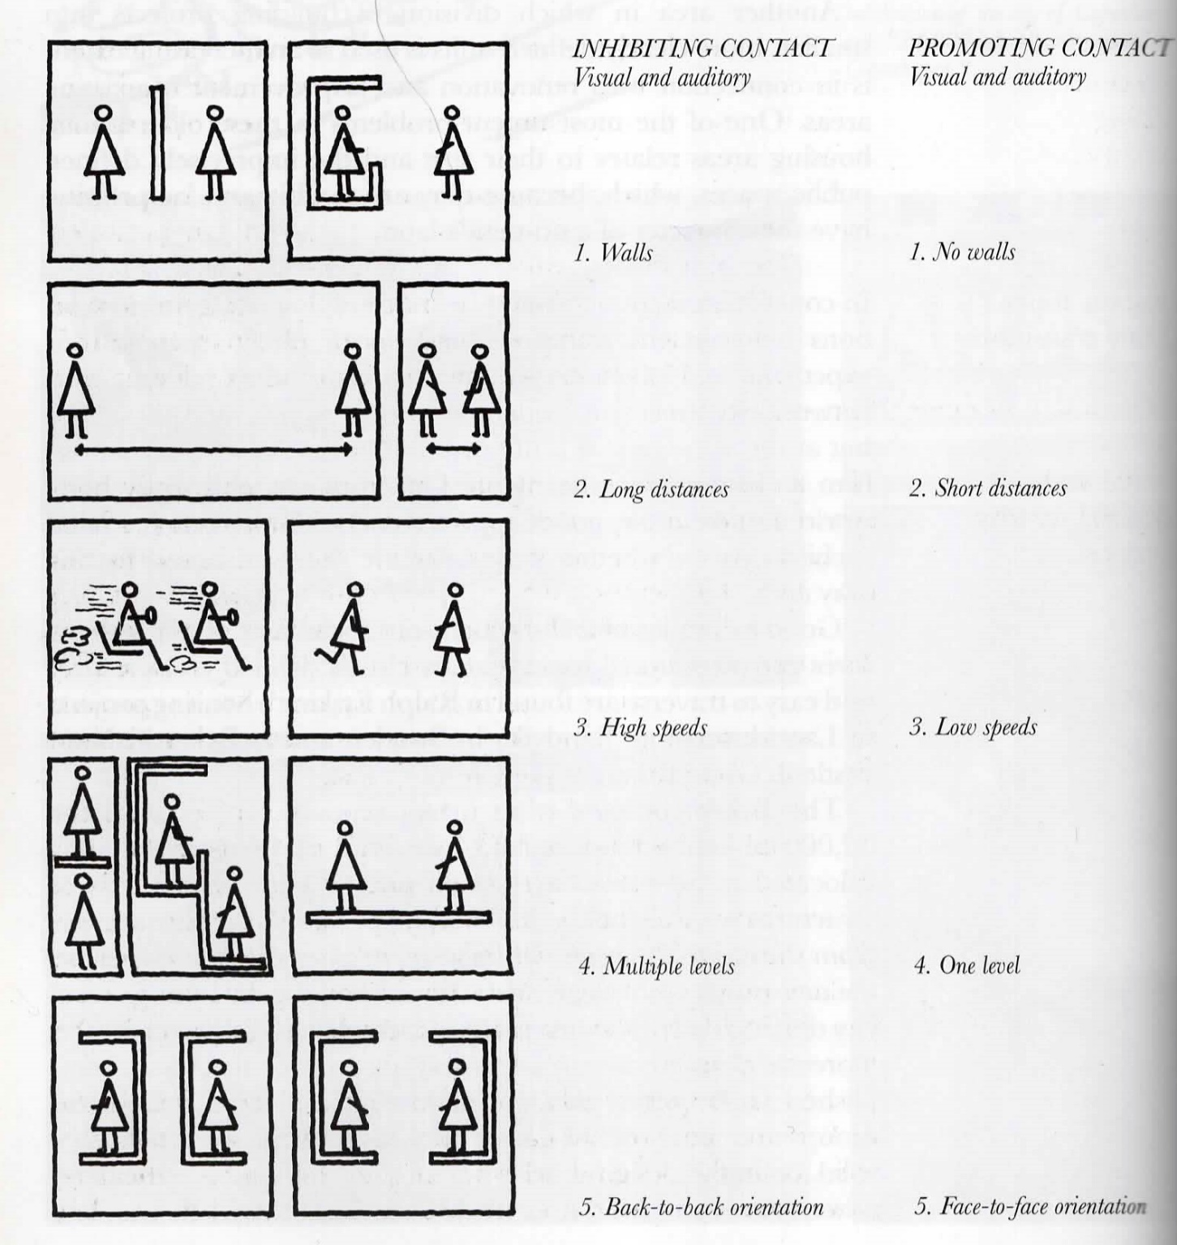
Kohtaamisen mahdollistaminen kaupunkitilassa suunnittelulla
Jan Gehl /
Life between buildings (2006)

Slide 14
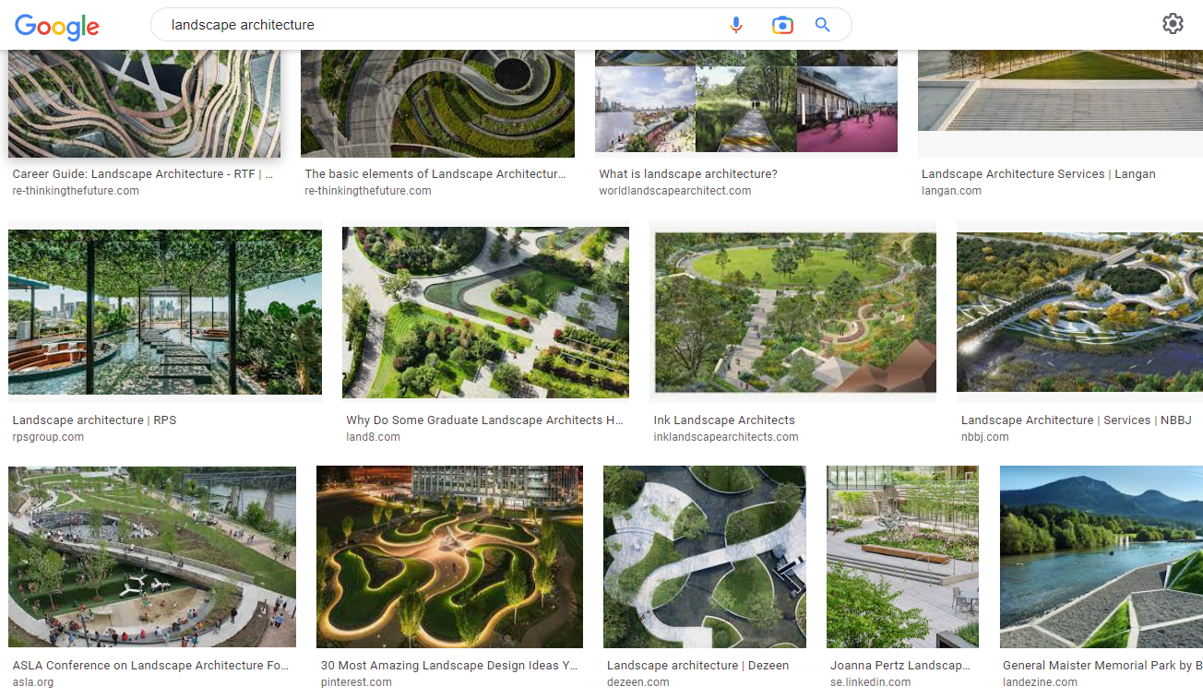
NÄKÖAISTIN YLIVOIMA

Slide 15
VISUAALINEN,
ESTEETTINEN,
KOLMIULOTTEINEN
KEHOLLINEN & SOSIAALINEN
HISTORIALLINEN, YHTEISKUNNALLINEN
EKOLOGIA JA KESTÄVYYSNÄKÖKULMA
ERILAISET TAVAT HAHMOTTAA KAUPUNKITILAA

Slide 16
+
?
OMA NÄKÖKULMASI? JOKIN NÄISTÄ VAI EDELLISTEN SYNTEESI? VAI ”VIIDES ULOTTUVUUS” ?

Slide 17
TAUKO!
Notes:
-

Slide 18
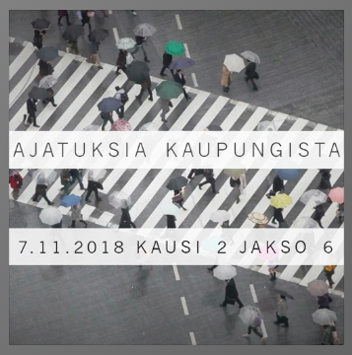
OPPIMISTEHTÄVÄ 3
OHJEISTUS
MyCoursesista löytyy luennon teemoja käsitteleviä erilaisia lähteitä.
Valitse listalta kaksi itseäsi kiinnostavaa lähdettä ja perehdy niihin parin seuraavan viikon ajan.
Voit myös ehdottaa minulle omia lähteitä aihepiiriin liittyen.
Lähteiden ei tarvitse olla kirjallisia.

Slide 19
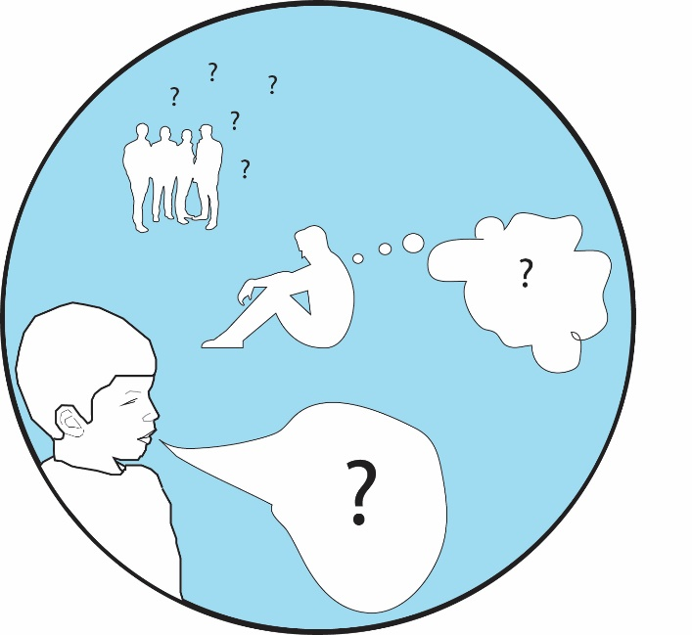
OPPIMISTEHTÄVÄ 3
OHJEISTUS
Laadi lyhyt esitys (10-15 min) lähteiden sisällöstä.
Voit viitata vain yhteen lähteistä tai molempiin niistä.
Rajaa tarkastelu omista lähtökohdistasi mielestäsi lähteiden keskeisimpään sisältöön.
Esittele koosteesi muulle ryhmälle torstaina 13.10.2022

Slide 20
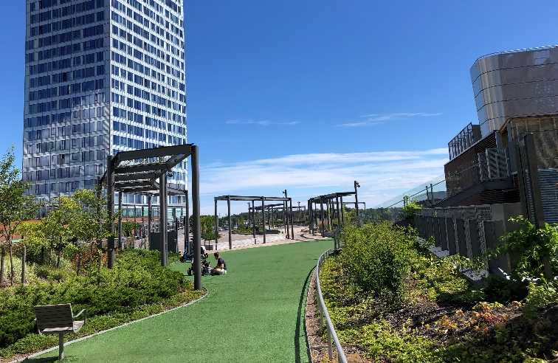
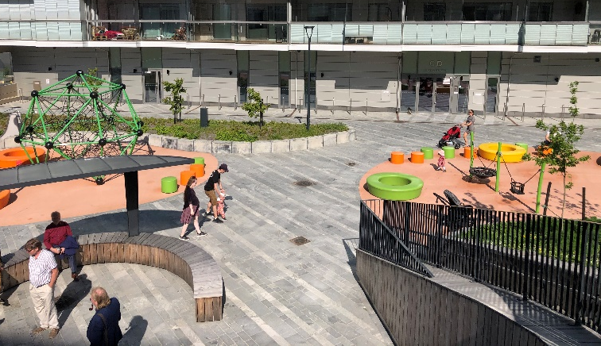
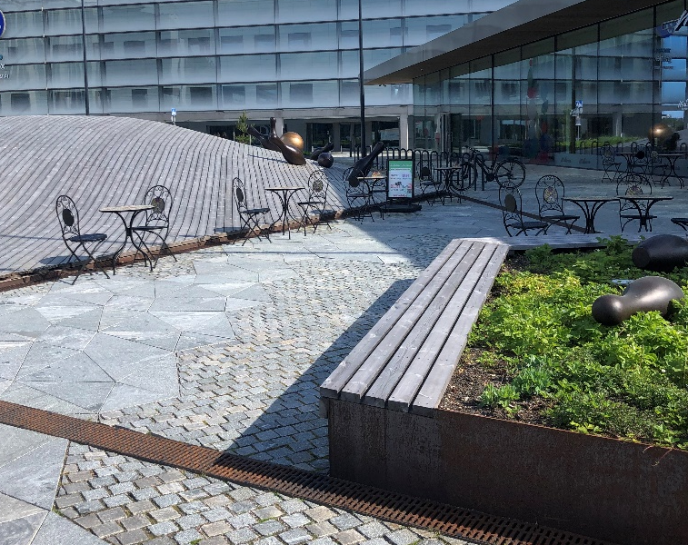
OPPIMISTEHTÄVÄ 3
OHJEISTUS
Kytke lähteiden sisältöä samalla yhteen läpikäydyistä maastokohteista:
Miten lähteiden ajatukset näkyvät kohteessa?
Miten ne voisivat näyttäytyä alueella?
Ovatko alueen suunnitteluratkaisut lähteiden ajatusten kanssa ristiriidassa?
Jos ovat, niin miten?
Esitystapa ja media vapaa
Muista erotella omat ajatukset ja lainattu tieto.

Slide 21
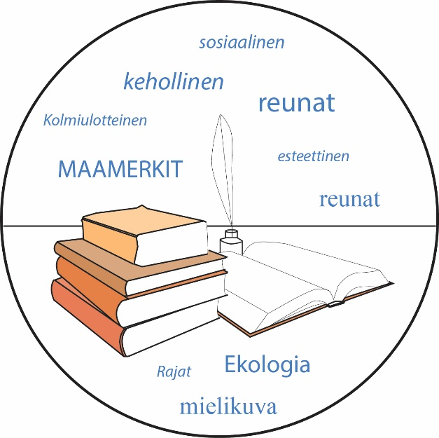
OPPIMISTEHTÄVÄ 3
OHJEISTUS
Palauta oppimistehtäväsi MyCoursesin alustalle keskiviikkoon 12.10.2022 klo 16 mennessä.
Valmistaudu esittelemään koosteesi torstaina 13.10.2022 ryhmälle.
Jokainen opiskelija laatii esitysten aikana muistiinpanoina kommentit vähintään kahteen muuhun työhön.
Ohjeet tehtävästä tulevat MyCoursesiin tällä viikolla.

Slide 22
OPPIMISTEHTÄVÄ 3
TAVOITTEET
Suunnittelijanäkökulman vahvistaminen monikanavaisesti:
Intuitiivinen maastokokemus
Teemaan liittyviin lähteisiin perehtyminen
Edellisten pohjalta pohdinta yksin ja ryhmässä
+
+

Slide 23
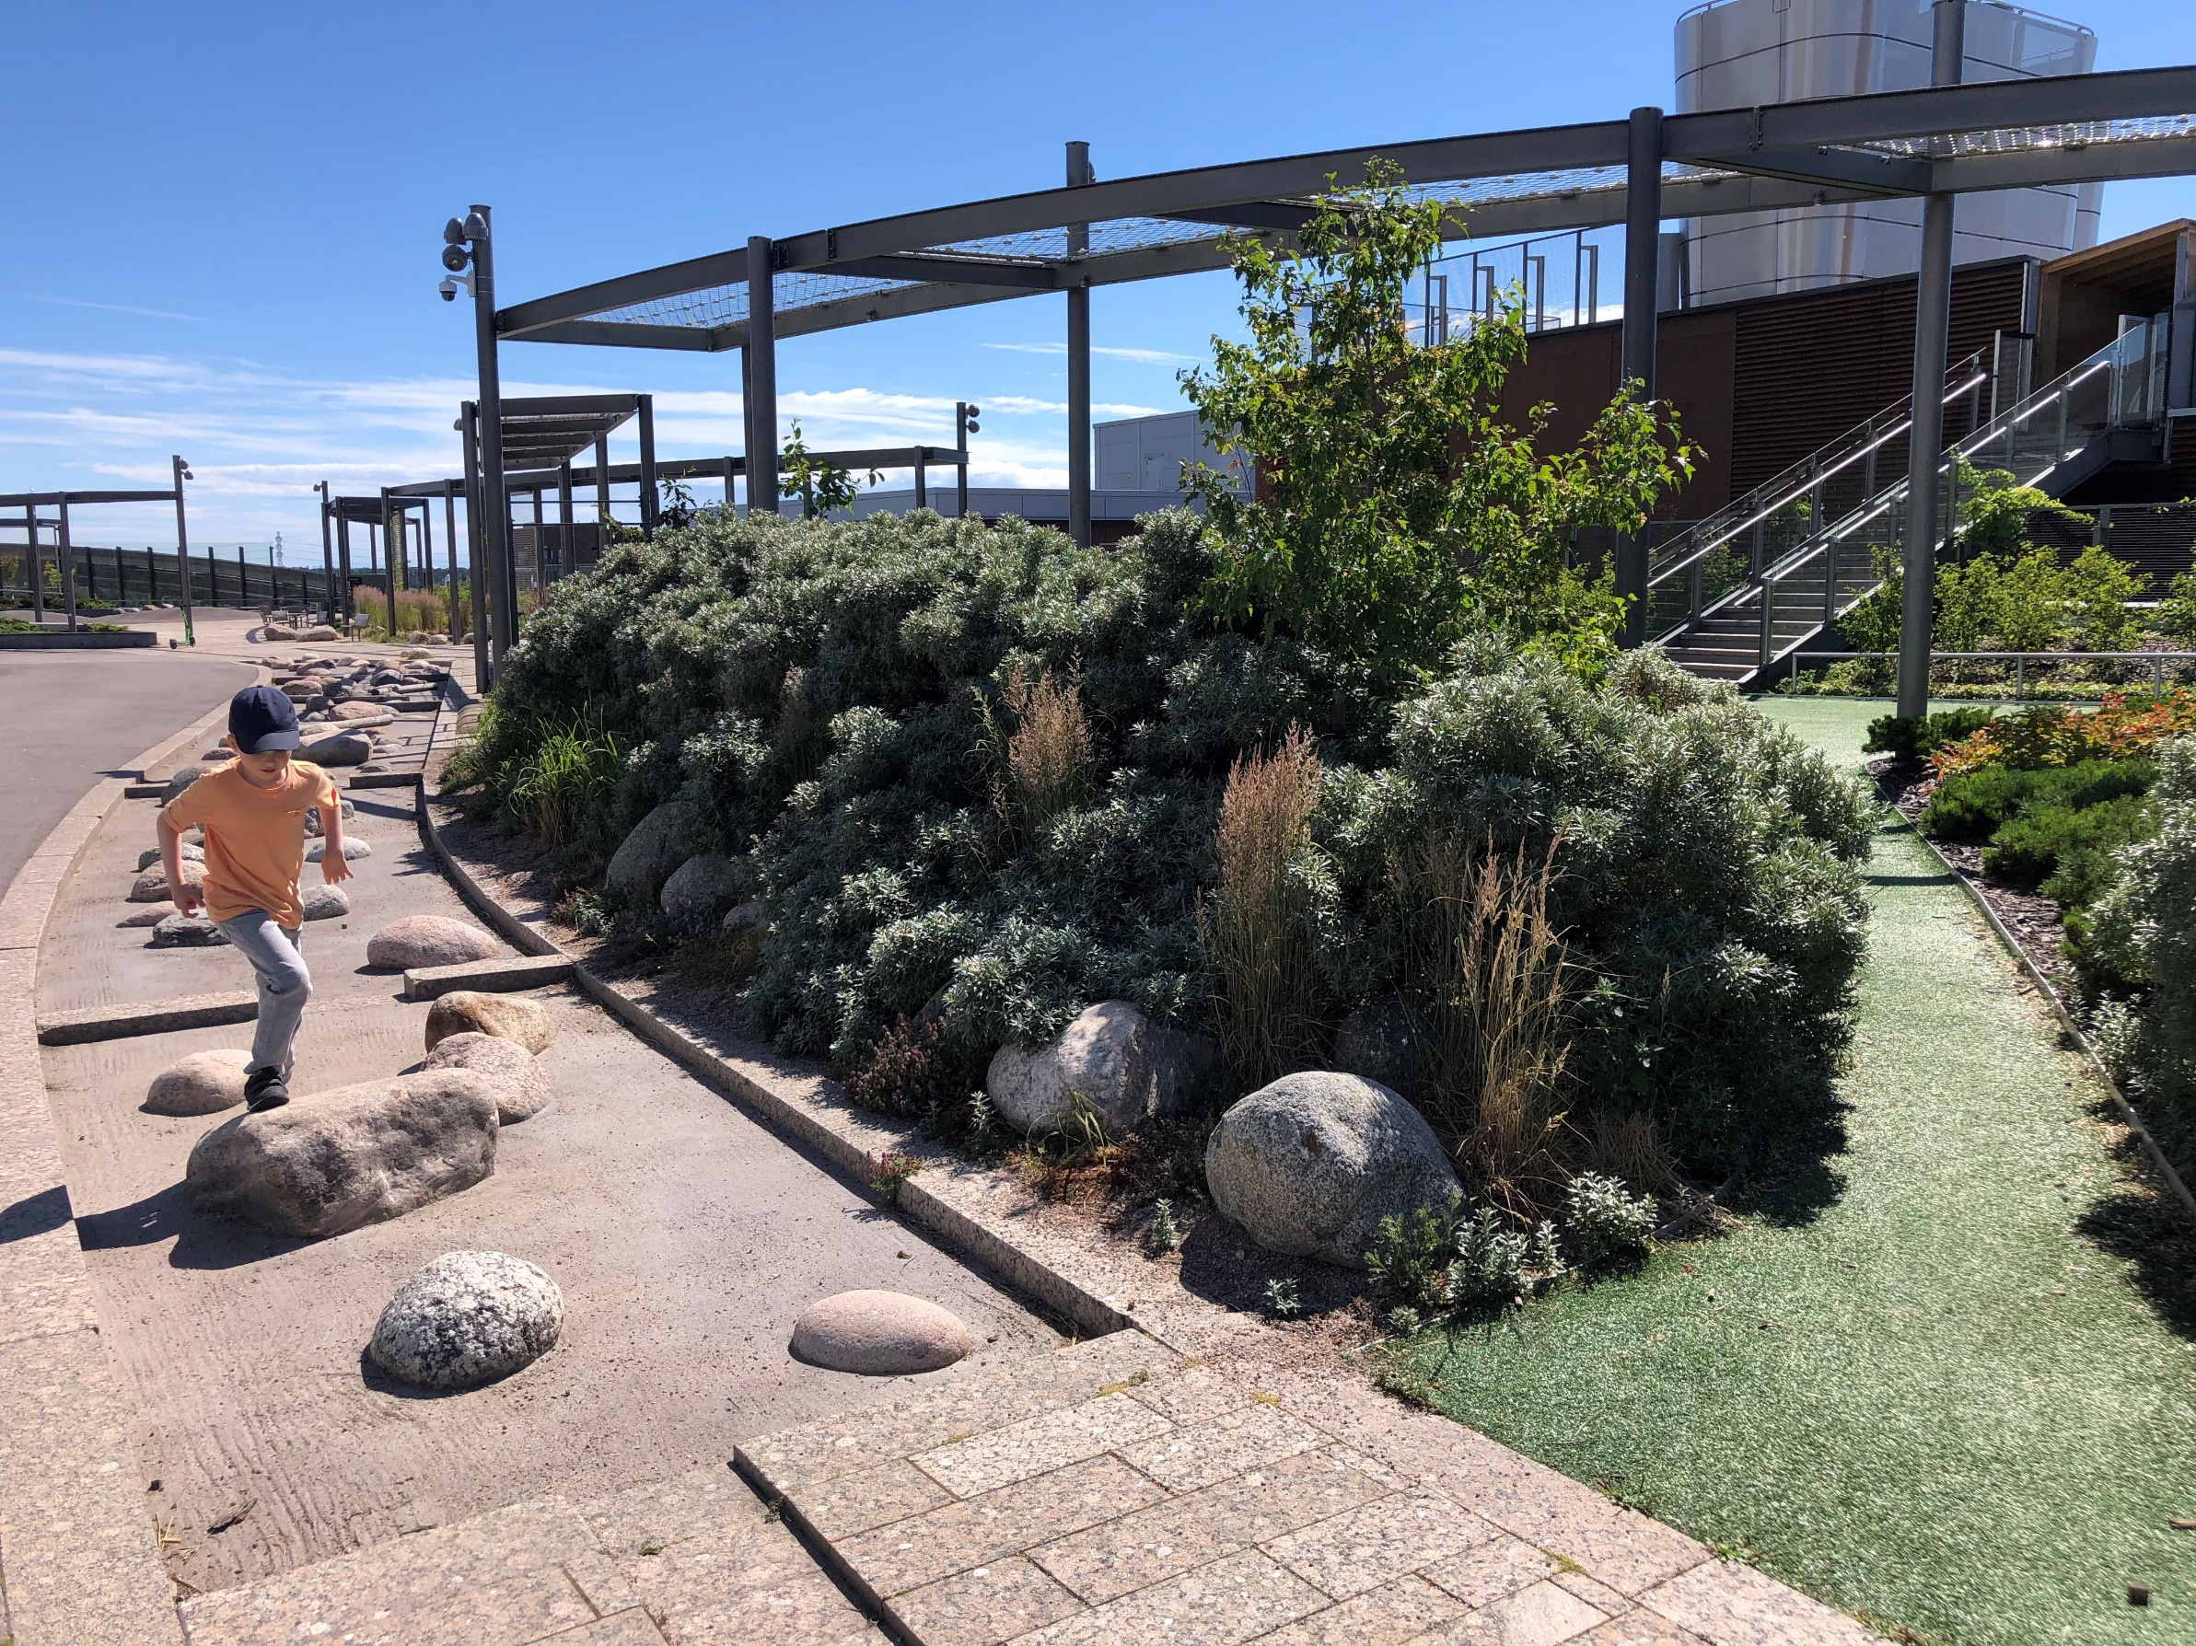
Kysymyksiä?
Nähdään ensi viikolla
ohjauksessa!

